Slide 1
進捗報告
2020/05/28 ~ 2020/06/03
渡邊幹斗（発表者）,市川晴也,近藤羽音,佐藤央
1

Slide 2
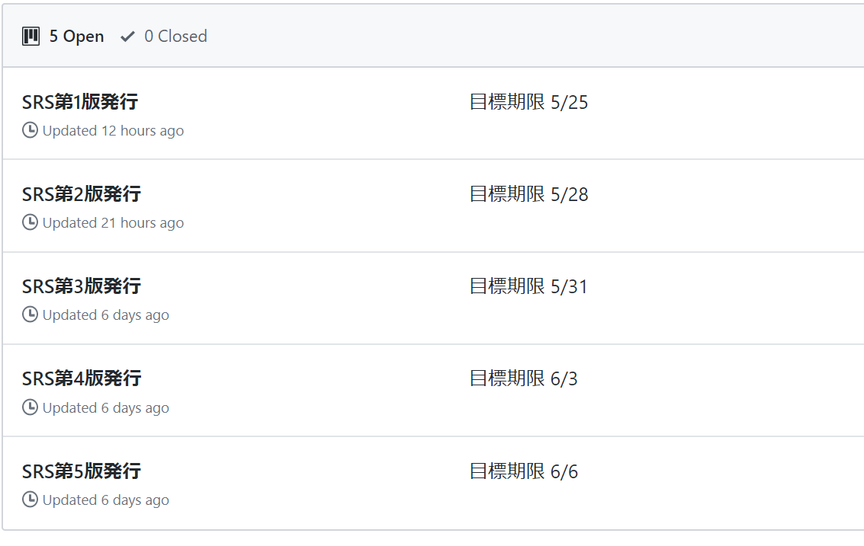
1．今回の予定
スケジュール計画にあるように、第2回から第4回までの
インスペクションの依頼を行う
2

Slide 3
2．達成状況
・要求仕様書第2回目 インスペクションの依頼
予定：05/28 実際:05/28
・要求仕様書第3回目 インスペクションの依頼
予定:05/31 実際:05/31
・要求仕様書第4回目 インスペクションの依頼
予定:06/03 実際:
➡予定通り
➡予定通り
3

Slide 4
3．改善した取り組み方法
➀インスペクションが先輩から返される
②オンライン会議を使用して、どこをどう直すのかを決める
変更する項目を決めて、Issueを立てる
誰が担当するのかを決める
グループで
一度話し合うことで考えの統一が
図れる
③各自が要求仕様書の担当になった項目を変更をする
④目標期限までにインスペクションの依頼を送る
4

Slide 5
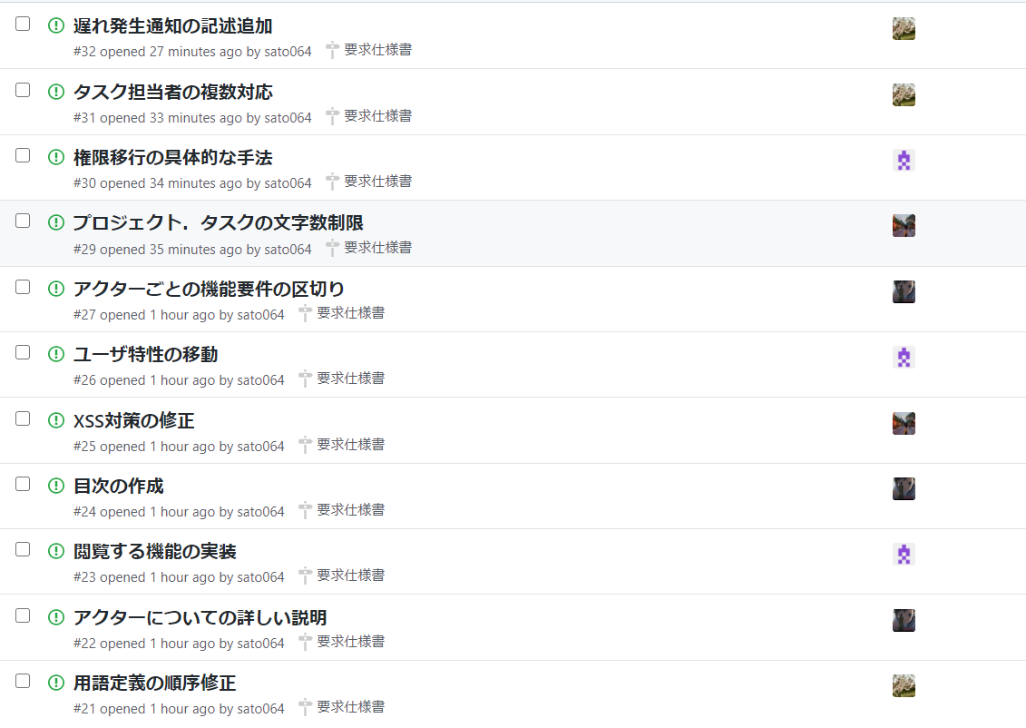
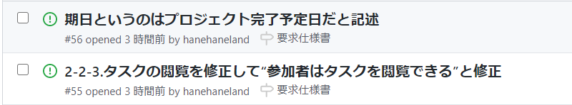
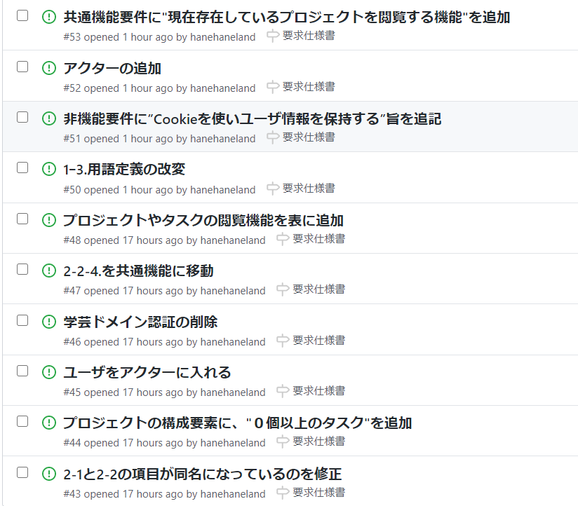
3．改善した取り組み方法
例）
第1回目インスペクション Issue
第2回目インスペクション Issue
5

Slide 6
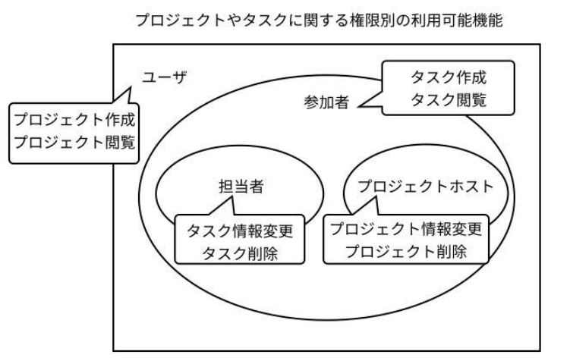
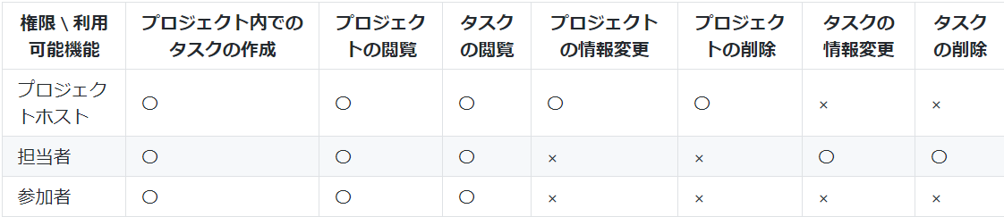
4．新しく使用したツール
Lucidchart → ベン図やクラス図などを作成できるアプリ
6

Slide 7
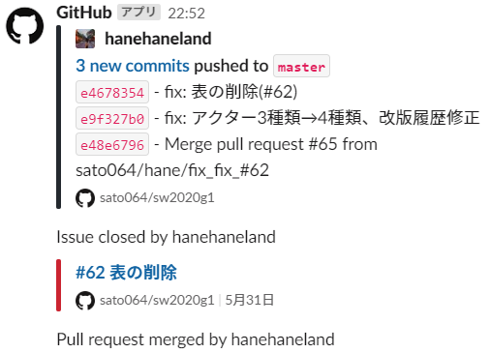
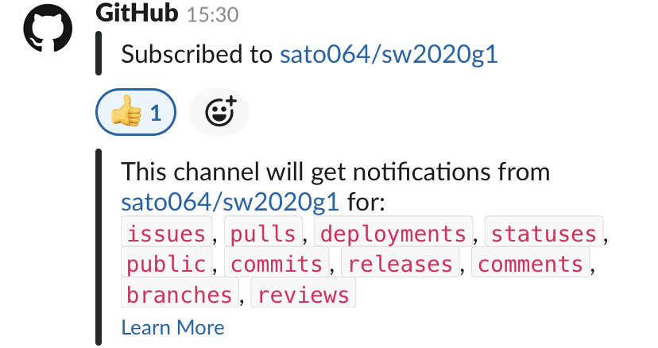
4．新しく使用したツール
Slackとgithubの連携
→githubを誰がいつ変更したかの通知が来る
例）
7

Slide 8
5．次回までの予定
・
・ 画面シナリオのインスペクションの依頼に向けて、グループ内で話し合う
8

